Slide 1

Virtualisation et Conteneurisation
Guillaume Urvoy-Keller - Novembre 2022
Amaury Boller - Révision Octobre 2025
Partie 2 — De la virtualisation système à la conteneurisation moderne

Slide 2
1. Introduction
La virtualisation classique (machines virtuelles) repose sur un hyperviseur qui isole des systèmes d’exploitation complets. Mais pour certains usages — développement, microservices, déploiement rapide — cette approche devient trop coûteuse :
Chaque VM embarque un OS complet,
Démarrage lent,
Forte consommation de RAM et d’espace disque.
➡️ La virtualisation légère, ou conteneurisation, est née pour répondre à ces limites.

Slide 3
2. Principe de la virtualisation légère
2.1 Définition
La virtualisation légère consiste à isoler plusieurs environnements d’exécution (conteneurs) au sein du même noyau Linux. Chaque conteneur possède :
ses processus,
son système de fichiers,
sa pile réseau,
mais partage le même noyau que l’hôte.
🧩 Différence majeure avec les VM :
VM → virtualisation du matériel
Conteneur → virtualisation du système d’exploitation

Slide 4
2.2 Objectifs
Démarrer des applications instantanément,
Réduire la consommation de ressources,
Faciliter la portabilité des environnements logiciels,
Simplifier le déploiement et la maintenance.

Slide 5
3. Les fondations techniques sous Linux
3.1 Namespaces
Introduits dans le noyau Linux à partir de la version 2.4, ils permettent d’isoler ce qu’un processus peut « voir » :
Namespace | Role | Exemple
PID | Isoler les processus | Chaque conteneur a son propre PID 1
NET | Isoler la pile réseau | Interfaces virtuelles, tables de routage propres
MNT | Isoler les montages de fichiers | Chaque conteneur a son rootfs
UTS | Isoler les noms d’hôtes | Chaque conteneur a son hostname
IPC | Isoler la mémoire partagée | Pas de conflit entre processus interconteneurs
USER | Isoler les identités utilisateurs | UID/GID mappés sur l’hôte
*TIME (since Linux kernel 5.6) | Permet d’isoler l’horloge système
Notes:
À retenir : Les namespaces permettent une isolation logique et sécurisée entre processus, sans hyperviseur.

Slide 6
3.2 Control Groups (cgroups)
Les cgroups (apparus en 2008) permettent de limiter et contrôler l’usage des ressources :
CPU, mémoire, disque, réseau.
Organisation hiérarchique : chaque processus appartient à un groupe.
Exemple :
Limiter un conteneur à 512 Mo de RAM et 50 % du CPU. Les cgroups assurent que ce conteneur n’impacte pas les autres.
Depuis 2020 : adoption du cgroups v2, système unifié plus simple et performant.

Slide 7
4. Conteneurs : l’écosystème moderne
4.1 Docker : moteur de conteneurs
Lancé en 2013, Docker a rendu la virtualisation légère accessible :
Simplifie la création et la distribution d’images,
Automatise l’isolation (namespaces, cgroups),
Offre un format standard et portable (image Docker).
Exemple :
$ docker run -it debian /bin/bash
root@container:/# echo "Bonjour, BUT Info !"
➡️ Lancement instantané d’un environnement Debian isolé.

Slide 8
4.2 Containerd et Podman
Docker s’appuie aujourd’hui sur containerd, le moteur de conteneurs standardisé par la CNCF.
La Cloud Native Computing Foundation est un projet de la Linux Foundation qui a été fondé en 2015 pour aider à faire progresser la technologie des conteneurs et rassembler les industries technologiques autour de son évolution.
Podman, alternative “rootless” (sans privilèges administrateur), est de plus en plus utilisé dans les environnements sécurisés et pédagogiques.

Slide 9
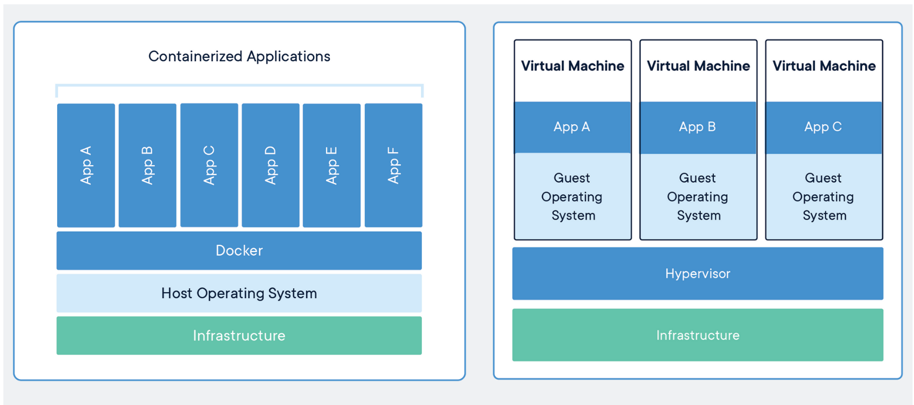
4.3 Architecture simplifiée
Source: docker.com

Slide 10
5. Stockage et réseaux
5.1 Volumes
Les conteneurs sont éphémères : leurs données disparaissent à l’arrêt. Les volumes permettent de rendre les données persistantes :
docker run --volume <host-path>:<container-path>
Exemple:
$ docker run -v $(pwd):/data myimage

Slide 11
5.2 Réseaux
Chaque conteneur dispose de sa propre interface virtuelle (veth). Docker crée un bridge réseau par défaut (docker0) reliant les conteneurs entre eux et à l’hôte.
$ ip a
1: lo: <LOOPBACK,UP,LOWER_UP> mtu 65536 qdisc noqueue state UNKNOWN
link/loopback 00:00:00:00:00:00 brd 00:00:00:00:00:00
inet 127.0.0.1/8 scope host lo
2: ens33: <BROADCAST,MULTICAST,UP,LOWER_UP> mtu 1500 qdisc fq_codel state UP
link/ether 00:0c:29:3b:72:9a brd ff:ff:ff:ff:ff:ff
inet 192.168.1.50/24 brd 192.168.1.255 scope global ens33
3: docker0: <NO-CARRIER,BROADCAST,MULTICAST,UP> mtu 1500 qdisc noqueue state DOWN
link/ether 02:42:29:5a:9b:7d brd ff:ff:ff:ff:ff:ff
inet 172.17.0.1/16 brd 172.17.255.255 scope global docker0
5: veth1c2f3a0@if4: <BROADCAST,MULTICAST,UP,LOWER_UP> mtu 1500 qdisc noqueue master docker0 state UP
link/ether 2a:e3:b1:41:37:2c brd ff:ff:ff:ff:ff:ff link-netnsid 0
…

Slide 12
5.2 Réseaux (suite)
Interprétation
docker0 : bridge réseau virtuel créé par Docker, commun à tous les conteneurs par défaut.
vethXXXX@ifYY : paires d’interfaces veth :
une dans le namespace réseau du conteneur,
l’autre dans le namespace de l’hôte, attachée au bridge docker0.
Chaque conteneur reçoit une IP dans le réseau 172.17.0.0/16 (natif Docker).

Slide 13
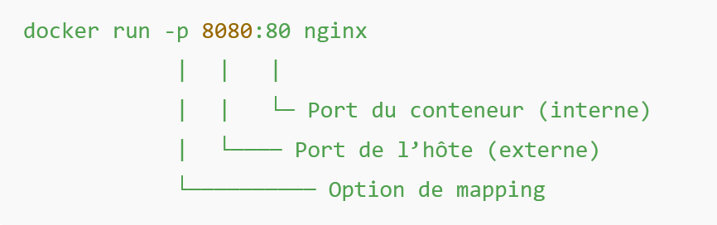
5.3 Réseaux: Exposition et mapping des ports
Principe
Les conteneurs Docker sont isolés : ➡️ leurs ports ne sont pas accessibles depuis l’extérieur par défaut.
Le mapping de ports

Slide 14
5.3 Réseaux: Exposition et mapping des ports (suite)
Que se passe-t-il réellement ?
Docker crée une règle NAT (iptables) : → le port 8080 de l’hôte est redirigé vers le port 80 du conteneur.
Le conteneur écoute sur son interface eth0 interne (ex : 172.17.0.2:80).
L’hôte devient l’interface publique : → http://<IP_HOTE>:8080 atteint le conteneur.
Cas d’usage
Serveur web : -p 8080:80
Serveur SSH dans un conteneur : -p 2222:22
Serveur VoIP (SIP/RTP) : multiples ports à mapper
API interne exposée à un LAN

Slide 15
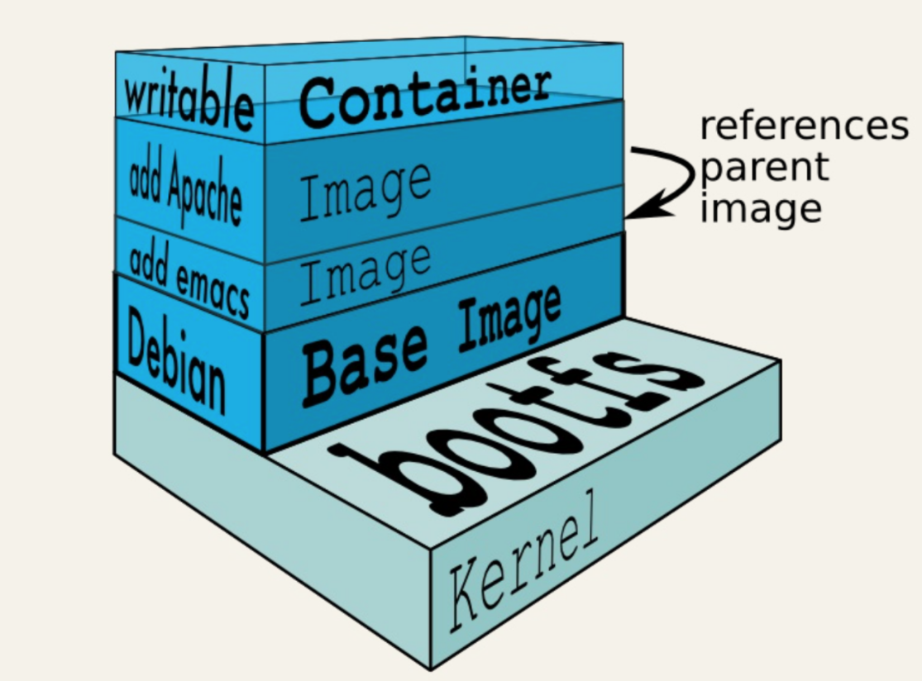
6. Images Docker
6.1 Structure et fonctionnement
Qu’est-ce qu’une image Docker ?
Une image est un modèle immuable contenant tout le nécessaire pour exécuter une application :
système minimal (ex : Debian slim),
binaires, librairies, dépendances,
configuration, commande de lancement.
Caractéristiques clés
Immuable : une fois construite, elle ne change pas.
Portable : identique sur toute machine Docker.
Layered : composée de couches superposées (layers).
Stockée dans un registry : Docker Hub, GitHub Container Registry, registry local…

Slide 16
6. Images Docker
6.2 Création et optimisation d’une image
Le Dockerfile
Fichier texte décrivant les instructions pour construire une image.
Exemple:
FROM debian:12-slim
RUN apt-get update && apt-get install -y nginx
COPY index.html /var/www/html/
CMD ["nginx", "-g", "daemon off;"]

Slide 17
6. Images Docker
6.3 Les layers (couches)
Docker crée une couche par instruction. Exemple :
FROM → couche base
RUN apt-get install → couche logiciel
COPY → couche fichiers
CMD → métadonnée (pas une couche)
Optimisation
Grouper les commandes RUN pour réduire les layers.
Utiliser des bases légères : alpine, slim.
Ajouter un .dockerignore pour éviter les fichiers inutiles dans l’image.
Les images légères réduisent le stockage, la RAM et améliorent les temps de déploiement.

Slide 18
7. Orchestration
6.1 Docker Swarm
Mode cluster intégré à Docker.
Facile à mettre en œuvre, utile pour la pédagogie.
Moins utilisé en production (abandonné depuis 2023).
6.2 Kubernetes
Standard industriel.
Gère des centaines de conteneurs sur un cluster.
Concepts : Pods, Services, Ingress, Namespace (au sens K8s).
💡 Lien avec le réseau : Kubernetes s’appuie sur des CNI (Container Network Interface) pour gérer la connectivité (Flannel, Calico, Cilium...).

Slide 19
8. Kubernetes
8.1 Présentation
Kubernetes (K8s) est une plateforme open source permettant :
Le déploiement,
L’orchestration,
L’auto-scaling,
L’auto-réparation de conteneurs sur un cluster de machines.

Slide 20
8. Kubernetes
8.2 Pourquoi Kubernetes ?
Gestion automatique des pannes,
Mise à l’échelle transparente,
Réseau uniforme et cohérent (CNI),
Déploiement reproductible (manifests YAML),
Support massif dans les clouds (AKS, EKS, GKE, OVH Managed K8s).

Slide 21
8. Kubernetes
8.3 Concepts clés
Pod : plus petite unité déployable (un ou plusieurs conteneurs).
Node : machine (VM ou physique) qui exécute les pods.
Cluster : ensemble cohérent de nodes.
Service : expose un pod / un groupe de pods via une IP stable.
CNI (Container Network Interface) : plugin réseau (Calico, Flannel, Cilium...).

Slide 22
8. Kubernetes
8.4 Les objets essentiels
Pods
Unité d’exécution : 1 ou plusieurs conteneurs partageant réseau et volumes.
Deployment
Gère la création, mise à jour et réplication des pods.
Exemple : s’assurer qu'il y a toujours 3 pods nginx actifs.
Service
Permet d'exposer un ensemble de pods :
ClusterIP : réseau interne Kubernetes.
NodePort : port ouvert sur les nodes.
LoadBalancer : intégré au cloud.
ConfigMap / Secret
Configuration externalisée, sensible ou non.

Slide 23
8. Kubernetes
8.5 Kubernetes et le réseau (CNI)
Chaque pod reçoit une IP routable dans le cluster.
Communication pod↔pod via plugins CNI :
Flannel (simple, overlay VXLAN),
Calico (routage BGP),
Cilium (eBPF).
Le composant kube-proxy gère la mise en place des règles NAT/conntrack.
💡 Kubernetes repose sur des mécanismes réseau avancés : overlay, routage, filtrage, eBPF, load balancing, BGP…

Slide 24
9. Ouverture : convergence VM / Conteneurs
Les infrastructures modernes combinent :
VMs pour l’isolation forte et la sécurité,
Conteneurs pour la flexibilité et la scalabilité.

